Slide 1
15기 정규세션
ToBig’s 14기 정재윤
Naïve Bayes Classifier
* Naïve : 순진하다 Bayes : 베이즈정리

Slide 2
Unit 01 ㅣ 확률 기초 (Probability Overview)
Unit 02 ㅣ 베이즈 정리
Contents
Unit 03 ㅣ Naïve Bayes Classification
Unit 04 ㅣ Gaussian Naïve Bayes
Unit 05 ㅣ 과제 설명

Slide 3
15기 정규세션
Naïve Bayes
목표
[목표]
기본적인 확률 공식들을 바탕으로 베이즈 정리를 이해한다.
앞서 이해한 베이즈 정리를 바탕으로 나이브 베이즈에 대해서 이해한다.
Notes:
확률값이라는 숫자가 가지는 의미에 대해서는 여러가지 해석이 있을수 있는데, 가장 대표적인것이 빈도주의 통계와 베이지안 통계입니다.
먼저 빈도주의 통계란

Slide 4
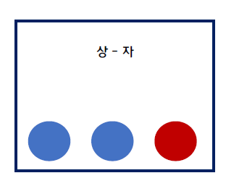
15기 정규세션
Naïve Bayes
Unit 01 | 확률 기초(Probability Overview)
1-1) 확률이란 (Probability)
- 특정한 사건이 일어날 가능성을 나타낸 것
파란 공을 뽑을 확률 : 2/3
빨간 공을 뽑을 확률 : 1/3
1/3 + 2/3 = 1
Notes:
확률값이라는 숫자가 가지는 의미에 대해서는 여러가지 해석이 있을수 있는데, 가장 대표적인것이 빈도주의 통계와 베이지안 통계입니다.
먼저 빈도주의 통계란

Slide 5
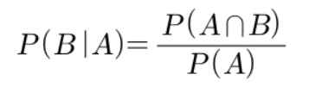
15기 정규세션
Naïve Bayes
Unit 01 | 확률 기초(Probability Overview)
1-2) 조건부 확률 (conditional probability)
- 어떤 사건이 일어난 조건 하에서, 다른 사건이 일어날 확률
사건 A가 일어났을 때, 사건 B가 일어날 확률
- 곱셈 공식
Notes:
확률값이라는 숫자가 가지는 의미에 대해서는 여러가지 해석이 있을수 있는데, 가장 대표적인것이 빈도주의 통계와 베이지안 통계입니다.
먼저 빈도주의 통계란

Slide 6


15기 정규세션
Naïve Bayes
Unit 01 | 확률 기초(Probability Overview)
1-3) 독립과 조건부 독립 (Independent & conditional independent)
독립 : 한 사건이 일어날 확률이 다른 사건이 일어날 확률에 영향을 미치지 않는다.
조건부 독립 : 한 사건이 일어났다는 가정하에서, 서로 다른 두 사건은 독립인 상황
C 사건이 일어났을 때, 사건 A가 일어날 확률은 사건 B가 일어날 확률에 영향을 주지 않는다.
Notes:
확률값이라는 숫자가 가지는 의미에 대해서는 여러가지 해석이 있을수 있는데, 가장 대표적인것이 빈도주의 통계와 베이지안 통계입니다.
먼저 빈도주의 통계란

Slide 7
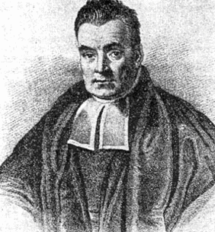
Naive Bayes
Unit 01 ㅣ확률 기초 (Probability Overview)
1-4) 빈도주의통계 vs 베이지안 통계
빈도주의통계와는 다르게 베이지안 통계에서는 Parameter를 변수로 생각합니다.
이전의 경험과 현재의 증거를 토대로 어떤 사건의 확률을 추론한다.
사전확률과 사후확률 사이의 관계를 조건부확률을 이용해 계산
Notes:
확률값이라는 숫자가 가지는 의미에 대해서는 여러가지 해석이 있을수 있는데, 가장 대표적인것이 빈도주의 통계와 베이지안 통계입니다.
먼저 빈도주의 통계란

Slide 8
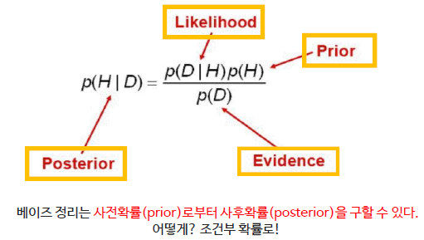
Naive Bayes
Unit 02 ㅣ베이즈 정리 (Bayes’ Rule)
2-1) 베이즈 정리
- 두 확률 변수의 사전 확률(prior)과 사후 확률(posterior) 사이의 관계를 나타내는 정리
prior - 사전 확률 , 과거의 경험을 토대로 내가 지정한 확률
likelihood - 사전 확률의 과거 경험을 잘 설명하는 정도
posterior - 사후 확률 , 사건 D가 일어난 조건 하의 확률
evidence - 사건 D의 발생 가능성
H - 알고 싶은 정보
D - 이미 알고 있는 정보
Notes:
사전확률을 가지고 어떤 사건을 가지고 이 신뢰도를 어떻게 갱신할수 있을지.?

Slide 9
Naive Bayes
Unit 02 ㅣ베이즈 정리 (Bayes’ Rule)
2-1) 베이즈 정리
- 두 확률 변수의 사전 확률(prior)과 사후 확률(posterior) 사이의 관계를 나타내는 정리
‘뭔 소리야 진짜…’
그렇다면 베이즈 정리를 Parameter와 Data의 관계로 다시 한번 봅시다!!
prior - 사전 확률 , 과거의 경험을 토대로 내가 지정한 확률
likelihood - 사전 확률의 과거 경험을 잘 설명하는 정도
posterior - 사후 확률 , 사건 D가 일어난 조건 하의 확률
evidence - 사건 D의 발생 가능성
H - 알고 싶은 정보
D - 이미 알고 있는 정보
Notes:
사전확률을 가지고 어떤 사건을 가지고 이 신뢰도를 어떻게 갱신할수 있을지.?

Slide 10
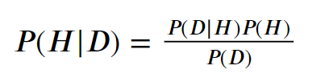
Naive Bayes
Unit 02 ㅣ베이즈 정리 (Bayes’ Rule)
2-1) 베이즈 정리
prior - 사전 분포. Parameter의 분포를 의미
우리는 이 분포를 이미 알고 있다.
Likelihood – 가정한 Parameter에서 Data를 뽑을 확률
Posterior – 사후 분포 , 데이터를 바탕으로 추정한
파라미터의 분포
evidence – 해당 Data를 뽑을 확률
Likelihood
Prior
Posterior
Evidence
H - Parameter와 관련된 변수
D - Data와 관련된 변수
Notes:
베이즈룰/베이즈정리에서 등장하는 사후확률, 사전확률 등의 개념이 다소 혼돈스러울 수 있습니다. 이에 다음과 같이 정리해 보았습니다.
- ​가능도(likelihood)는 모델의 파라미터(θ)를 바탕으로 하는 관측결과(D)의 확률을 의미합니다.
- 사전확률(Priori)은 설계자가 알고 합리적으로 추정하고 있는 모델 파라미터(θ)의 확률을 의미합니다.
- 정규화상수(Normalized Constant)는 모델 파라미터와 무관한 관측결과(D) 자체의 확률입니다.
☞ 보통 θ와 무관한 값이므로 상수로 생각하고 무시하고 계산을 진행합니다.)
- 사후확률(Posteriori)는 사전에 주관적 지식으로 예상한 가설에 대한 확률(사전확률)에 관찰된 데이터로 계산한 가능성 정도(가능도)를 곱하고 모델 파라미터와 무관한 관측결과가 발생할 확률(정규화상수)로 나눠서 구한 값입니다.
☞ 사후확률은 직접적(데이터, 실험 등)으로 관찰 및 표현이 불가능하지만, 위의 계산을 통해 '사후적으로' 알 수 있다고 하여 사후확률입니다. (이렇게 이해하는 것이 단순하지만 가장 명료합니다.)
https://m.blog.naver.com/61stu01/221277477927

Slide 11
Naive Bayes
Unit 02 ㅣ베이즈 정리 (Bayes’ Rule)
2-1) 베이즈 정리
즉, 우리는 우리가 알고 있는 Parameter의 분포와 해당 Parameter에서 뽑은 Data의 확률로부터 데이터를 바탕으로 추정한 Parameter의 분포를 구할 수 있다!!
우리는 우리가 알고 있는 정보로부터, 우리가 구하고 싶어하는 Parameter의 분포를 구할 수 있다!!!
Notes:
베이즈룰/베이즈정리에서 등장하는 사후확률, 사전확률 등의 개념이 다소 혼돈스러울 수 있습니다. 이에 다음과 같이 정리해 보았습니다.
- ​가능도(likelihood)는 모델의 파라미터(θ)를 바탕으로 하는 관측결과(D)의 확률을 의미합니다.
- 사전확률(Priori)은 설계자가 알고 합리적으로 추정하고 있는 모델 파라미터(θ)의 확률을 의미합니다.
- 정규화상수(Normalized Constant)는 모델 파라미터와 무관한 관측결과(D) 자체의 확률입니다.
☞ 보통 θ와 무관한 값이므로 상수로 생각하고 무시하고 계산을 진행합니다.)
- 사후확률(Posteriori)는 사전에 주관적 지식으로 예상한 가설에 대한 확률(사전확률)에 관찰된 데이터로 계산한 가능성 정도(가능도)를 곱하고 모델 파라미터와 무관한 관측결과가 발생할 확률(정규화상수)로 나눠서 구한 값입니다.
☞ 사후확률은 직접적(데이터, 실험 등)으로 관찰 및 표현이 불가능하지만, 위의 계산을 통해 '사후적으로' 알 수 있다고 하여 사후확률입니다. (이렇게 이해하는 것이 단순하지만 가장 명료합니다.)
https://m.blog.naver.com/61stu01/221277477927

Slide 12
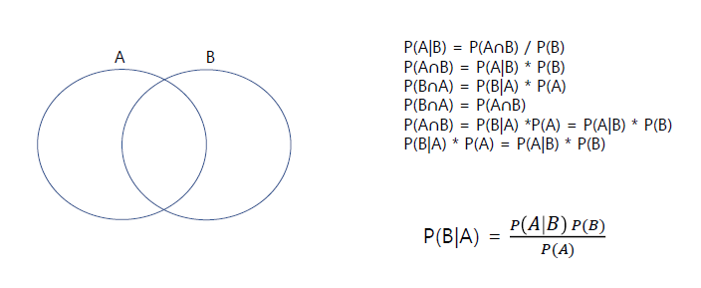
Naive Bayes
Unit 02 ㅣ베이즈 정리 (Bayes’ Rule)
2-2) 베이즈 정리 증명

Slide 13


Naive Bayes
Unit 02 ㅣ베이즈 정리 (Bayes’ Rule)
2-3) 연습
Sky (X) | Enjoy Point (Y)
Sunny | Yes
Sunny | Yes
Rainy | No
Sunny | No
Rainy | Yes
Sunny | ?

Slide 14
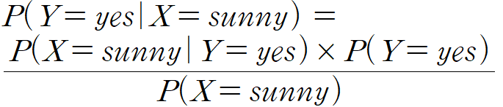
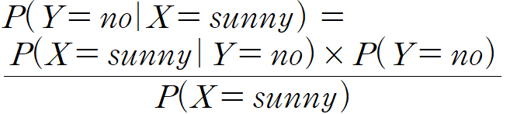
Naive Bayes
Unit 02 ㅣ베이즈 정리 (Bayes’ Rule)
2-3) 연습
Sky (X) | Enjoy Point (Y)
Sunny | Yes
Sunny | Yes
Rainy | No
Sunny | No
Rainy | Yes
Sunny | ?
by 베이즈 정리

Slide 15
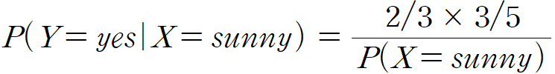
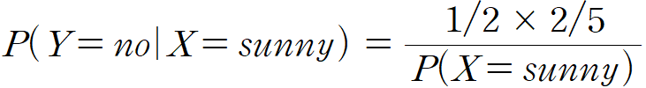
Naive Bayes
Unit 02 ㅣ베이즈 정리 (Bayes’ Rule)
2-3) 연습
Sky (X) | Enjoy Point (Y)
Sunny | Yes
Sunny | Yes
Rainy | No
Sunny | No
Rainy | Yes
Sunny | ?
?

Slide 16
Naive Bayes
Unit 02 ㅣ베이즈 정리 (Bayes’ Rule)
2-3) 연습
Sky (X) | Enjoy Point (Y)
Sunny | Yes
Sunny | Yes
Rainy | No
Sunny | No
Rainy | Yes
Sunny | ?
굳이 노란 박스를 구할 필요가 없다~!

Slide 17
Naive Bayes
Unit 02 ㅣ베이즈 정리 (Bayes’ Rule)
2-3) 연습
Sky (X) | Enjoy Point (Y)
Sunny | Yes
Sunny | Yes
Rainy | No
Sunny | No
Rainy | Yes
Sunny | ?

Slide 18
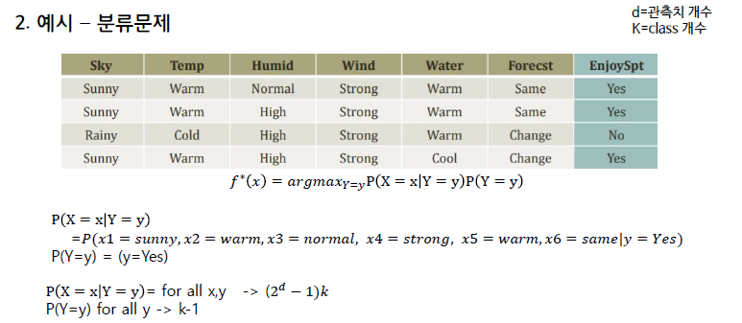
Naive Bayes
Unit 03 ㅣNaive Bayes Classification
3-1) 계산의 한계

Slide 19
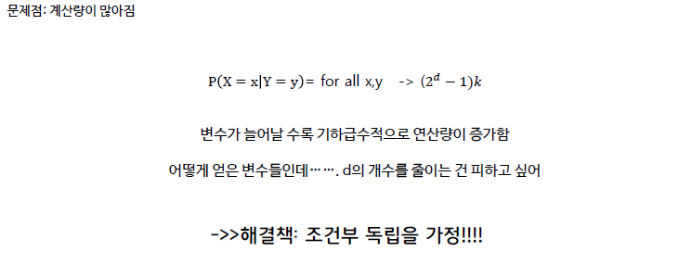
Naive Bayes
Unit 03 ㅣNaive Bayes Classification
3-1) 계산의 한계

Slide 20
Naive Bayes
Unit 03 ㅣNaive Bayes Classification
3-2) Naive Bayes Classification
P(X=x|Y=y)
=P(x1=sunny|Y=yes)P(x2=warm|Y=yes)P(x3=normal|Y=yes)
P(x4=strong|Y=yes)P(x5=warm|Y=yes)P(x6=same|Y=yes)
by. 조건부 독립

Slide 21

Naive Bayes
Unit 03 ㅣNaive Bayes Classification
3-2) Naive Bayes Classification
알아야할 파라미터의 수가 대폭 줄어들게 된다.
2. Feature들의 곱으로 바뀌면서 계산이 수월해진다.

Slide 22
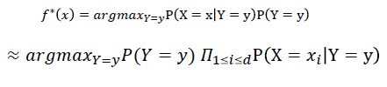
Naive Bayes
Unit 03 ㅣNaive Bayes Classification
3-2) Naive Bayes Classification
- 가정 : 종속변수(Y)가 주어졌을 때, 입력 변수들이 모두 독립이다!!!!(조건부 독립 가정)
- 결과가 주어졌을 때, 예측 변수 벡터의 정확한 조건부 확률은 각 조건부 확률의 곱으로
충분히 잘 추정 할 수 있다는 단순한 가정을 기초로 한다
-> 데이터셋을 순진하게 믿는다! -> Naïve Bayes!!
Notes:
각 피쳐들은 원래 서로 독립이 아닌데 계산이 복잡해져서 , 조건부 독립을 가정해서 문제를 푼다.!!

Slide 23
Naive Bayes
Unit 03 ㅣNaive Bayes Classification
3-3) Maximum Likelihood Estimation
X1 | X2 | X3 | Y
1 | 1 | 0 | 1
0 | 1 | 0 | 1
1 | 1 | 1 | 0
0 | 0 | 1 | 1
0 | 0 | 0 | 0
1 | 0 | 1 | 0
1 | 0 | 0 | 1
0 | 0 | 1 | ?
전부 0 또는 1만 나오는 베르누이 분포~!
모수 :
P(Y=1) = Py
P(X1=1|Y=1) = P1
P(X2=1|Y=1) = P2
P(X3=1|Y=1) = P3
P(X1=1|Y=0) = P4
P(X2=1|Y=0) = P5
P(X3=1|Y=0) = P6

Slide 24
Naive Bayes
Unit 03 ㅣNaive Bayes Classification
3-3) Maximum Likelihood Estimation
위에서 정한 모수를 토대로 각 행의 log likelihood 를 나타내자
X1 | X2 | X3 | Y
1 | 1 | 0 | 1
0 | 1 | 0 | 1
1 | 1 | 1 | 0
0 | 0 | 1 | 1
0 | 0 | 0 | 0
1 | 0 | 1 | 0
1 | 0 | 0 | 1
0 | 0 | 1 | ?
-log[P1*P2*(1-P3)*PY]
-log[(1-P1)*P2*(1-P3)*PY]
-log[P4*P5*P6*(1-PY)]
.
.
.
Notes:
정보가 어디에 쏠려있는지에 따라 우도가 정해지는것이다.
-이홍정
내가 가지고 있
내가 몇번 해봤더니 이렇ㅎ게 되더라 라는 정도를 표현하고 싶은데, 이것이 likelihood 이다.
그래서 그 정보, likelihood를 가지고 추정을 진행하게 되는것이고, 여기서 log를 사용한 이유는 계산을 더 쉽게 하기 위해서 ,
정보량,, 두산건이

Slide 25
Naive Bayes
Unit 03 ㅣNaive Bayes Classification
3-3) Maximum Likelihood Estimation
X1 | X2 | X3 | Y
1 | 1 | 0 | 1
0 | 1 | 0 | 1
1 | 1 | 1 | 0
0 | 0 | 1 | 1
0 | 0 | 0 | 0
1 | 0 | 1 | 0
1 | 0 | 0 | 1
0 | 0 | 1 | ?
해당 정보들을 싹 다 더하고(로그니까 진수들의 곱이 됩니다), P1만 보자
L = -log[P1^2*(1-P1)^2… ]: log-likelihood
이제 이 값을 최소로 만들려면 편미분 했을때 0이 되는 모수들을 찾으면 된다
dL/dP1 = -[(2/P1) – (2/(1-P1))] = 0
따라서 P1 = 1/2

Slide 26
Naive Bayes
Unit 03 ㅣNaive Bayes Classification
3-3) Maximum Likelihood Estimation
X1 | X2 | X3 | Y
1 | 1 | 0 | 1
0 | 1 | 0 | 1
1 | 1 | 1 | 0
0 | 0 | 1 | 1
0 | 0 | 0 | 0
1 | 0 | 1 | 0
1 | 0 | 0 | 1
0 | 0 | 1 | ?
근데 매번 이렇게 구하는 건 좀…
P1 = P(X1=1|Y=1) => Y=1인 샘플들 중 X1=1인
경우의 비율과 같다!!
따라서 우리는 실제 적용시에는 MLE과정을 생략하고 데이터에서 개수를 세서 구한다!

Slide 27
Naive Bayes
Unit 03 ㅣNaive Bayes Classification
3-3) Maximum Likelihood Estimation
X1 | X2 | X3 | Y
1 | 1 | 0 | 1
0 | 1 | 0 | 1
1 | 1 | 1 | 0
0 | 0 | 1 | 1
0 | 0 | 0 | 0
1 | 0 | 1 | 0
1 | 0 | 0 | 1
0 | 0 | 1 | ?
연습
P(Y=1|X1=0,X2=0,X3=1)
과
P(Y=0|X1=0,X2=0,X3=1)
을 비교 하면 됩니다

Slide 28
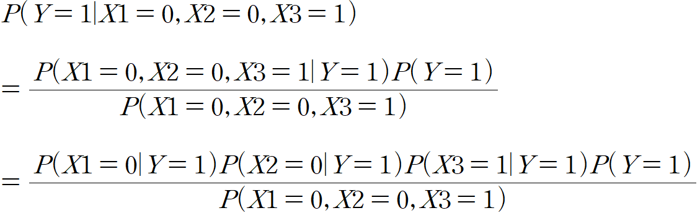
Naive Bayes
Unit 03 ㅣNaive Bayes Classification
3-3) Maximum Likelihood Estimation
X1 | X2 | X3 | Y
1 | 1 | 0 | 1
0 | 1 | 0 | 1
1 | 1 | 1 | 0
0 | 0 | 1 | 1
0 | 0 | 0 | 0
1 | 0 | 1 | 0
1 | 0 | 0 | 1
0 | 0 | 1 | ?
연습

Slide 29
Naive Bayes
Unit 03 ㅣNaive Bayes Classification
3-3) Maximum Likelihood Estimation
X1 | X2 | X3 | Y
1 | 1 | 0 | 1
0 | 1 | 0 | 1
1 | 1 | 1 | 0
0 | 0 | 1 | 1
0 | 0 | 0 | 0
1 | 0 | 1 | 0
1 | 0 | 0 | 1
0 | 0 | 1 | ?
연습
P(X1=0|Y=1) = 2/4

Slide 30
Naive Bayes
Unit 03 ㅣNaive Bayes Classification
3-3) Maximum Likelihood Estimation
X1 | X2 | X3 | Y
1 | 1 | 0 | 1
0 | 1 | 0 | 1
1 | 1 | 1 | 0
0 | 0 | 1 | 1
0 | 0 | 0 | 0
1 | 0 | 1 | 0
1 | 0 | 0 | 1
0 | 0 | 1 | ?
연습
P(Y=1) = 4/7

Slide 31
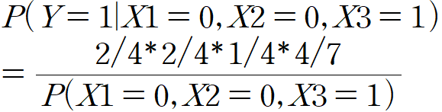
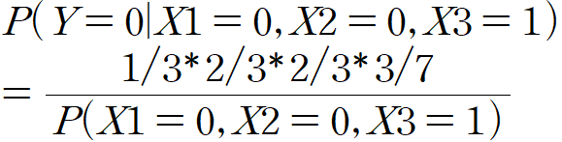
Naive Bayes
Unit 03 ㅣNaive Bayes Classification
3-3) Maximum Likelihood Estimation
X1 | X2 | X3 | Y
1 | 1 | 0 | 1
0 | 1 | 0 | 1
1 | 1 | 1 | 0
0 | 0 | 1 | 1
0 | 0 | 0 | 0
1 | 0 | 1 | 0
1 | 0 | 0 | 1
0 | 0 | 1 | ?
연습
따라서 Y=0 으로 예상된다

Slide 32
Naive Bayes
Unit 03 ㅣNaive Bayes Classification
3-4) 라플라스 스무딩 (Laplace Smoothing)
Positive or Negative |  | Documents
Training | - | just plain boring
 | - | entirely predictable and lacks energy
 | - | no surprises and very few laughs
 | + | very powerful
 | + | the most fun film of the summer
Test | ? | predictable with no fun
P(-) = 3/5 , P(+) = 2/5
P(predictable | -) = 1/14
P(no | -) = 1/14
P(fun | -) = 0/14
P(predictable | +) = 0/9
P(no | +) = 0/9
P(fun | +) = 1/9

Slide 33
Naive Bayes
Unit 03 ㅣNaive Bayes Classification
3-4) 라플라스 스무딩 (Laplace Smoothing)
Positive or Negative |  | Documents
Training | - | just plain boring
 | - | entirely predictable and lacks energy
 | - | no surprises and very few laughs
 | + | very powerful
 | + | the most fun film of the summer
Test | ? | predictable with no fun
likelihood 부분이 둘다 0이 된다
P(predictable | -)xP(no | -)xP(fun | -)
=0
P(predictable | +)xP(no | +)xP(fun | +)
=0

Slide 34
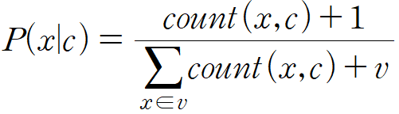
Naive Bayes
Unit 03 ㅣNaive Bayes Classification
3-4) 라플라스 스무딩 (Laplace Smoothing)
likelihood가 0이 되는 것을 방지하도록 최소한의 확률을 정해주자!!
v는 입력변수들의 개수

Slide 35
Naive Bayes
Unit 04 ㅣGaussian Naïve Bayes
4-1) 연속적인 입력변수 (continuous input variables)
X1 | X2 | X3 | Y
1 | 0 | 0 | True
0 | 1 | 0 | True
0 | 0 | 1 | False
0 | 1 | 0 | True
1 | 1 | 0 | False
1 | 0 | 1 | ?
지금까지 feature들은 베르누이 분포!

Slide 36
Naive Bayes
Unit 04 ㅣGaussian Naïve Bayes
4-1) 연속적인 입력변수 (continuous input variables)
X1 | X2 | X3 | Y
6 | 0.12 | 152 | True
1 | 0.2 | 267 | True
8 | 0.64 | 363 | False
3 | 0.97 | 162 | True
4 | 0.34 | 667 | False
5 | 0.5 | 334 | ?
그렇다면 연속적인 경우라면??

Slide 37
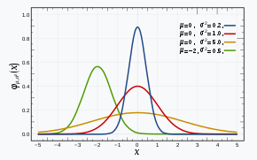
Naive Bayes
Unit 04 ㅣGaussian Naïve Bayes
4-2) 가우시안 나이브 베이즈 (gaussian naive bayes classification)
Idea
연속적인 입력변수들을
가우시안 분포를 가진다고 가정하여
나이브 베이즈 방법을 사용한다

Slide 38
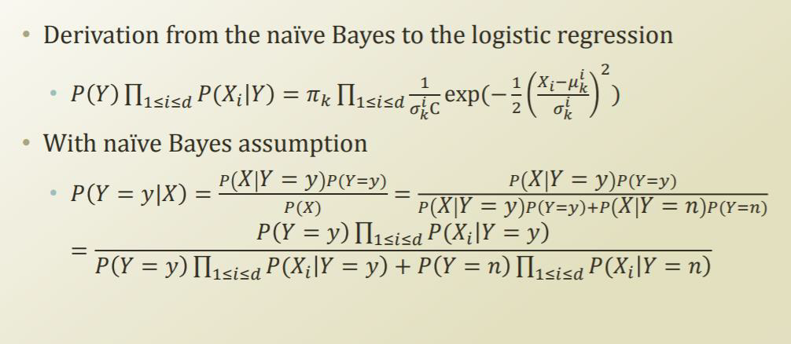
Naive Bayes
Unit 04 ㅣGaussian Naïve Bayes
4-2) 가우시안 나이브 베이즈 (gaussian naive bayes classification)

Slide 39
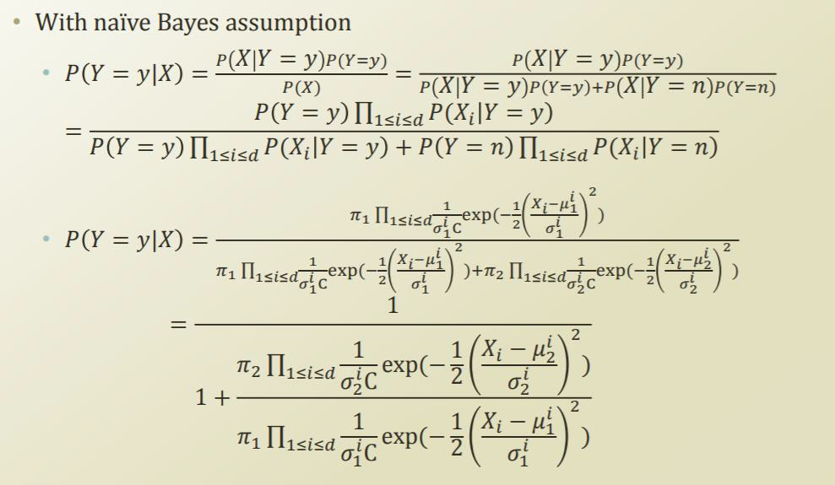
Naive Bayes
Unit 04 ㅣGaussian Naïve Bayes
4-2) 가우시안 나이브 베이즈 (gaussian naive bayes classification)

Slide 40
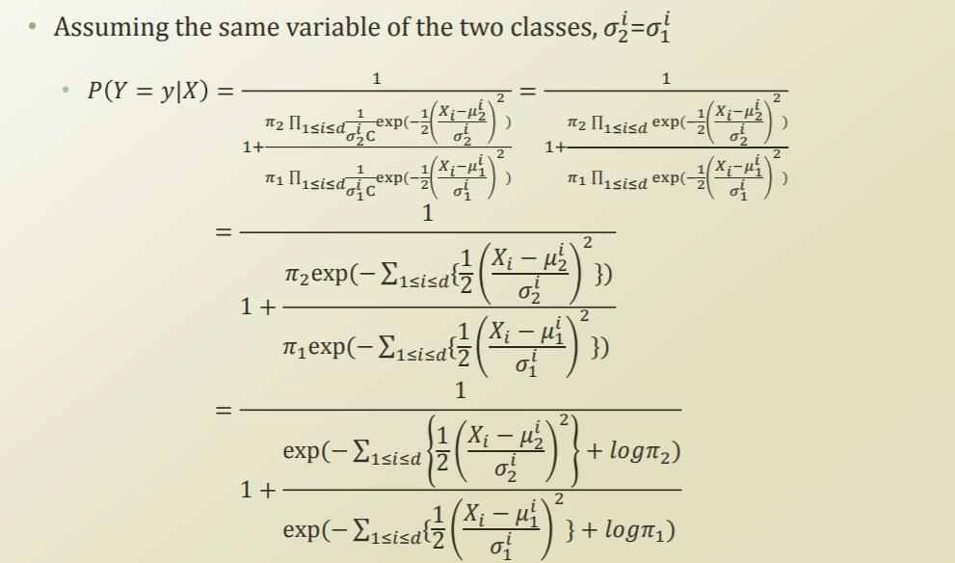
Naive Bayes
Unit 04 ㅣGaussian Naïve Bayes
4-2) 가우시안 나이브 베이즈 (gaussian naive bayes classification)

Slide 41
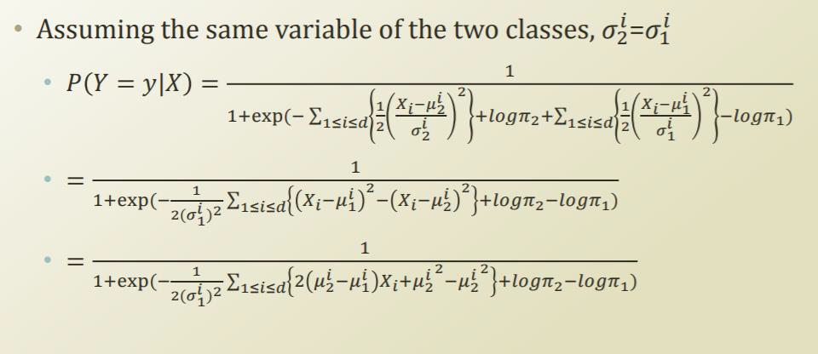
Naive Bayes
Unit 04 ㅣGaussian Naïve Bayes
4-2) 가우시안 나이브 베이즈 (gaussian naive bayes classification)

Slide 42
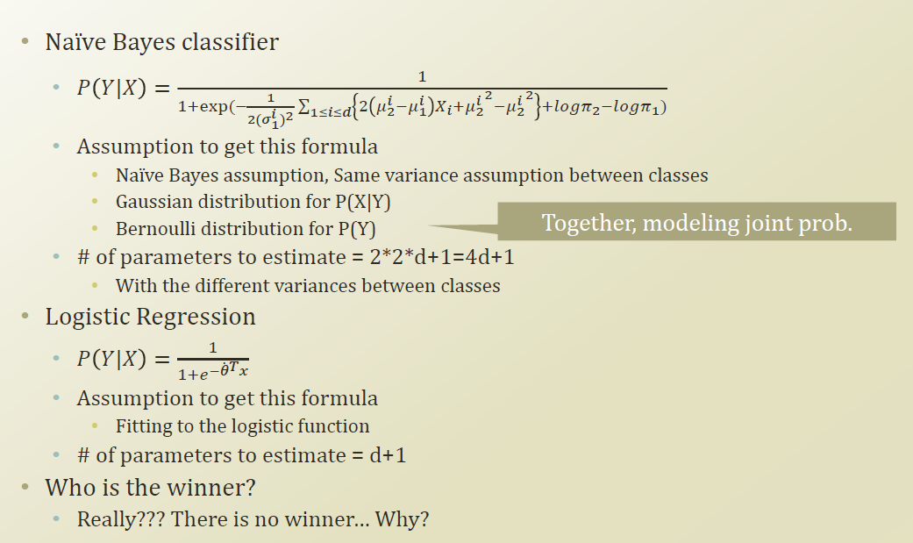
Naive Bayes
Unit 04 ㅣGaussian Naïve Bayes
4-2) 가우시안 나이브 베이즈 (gaussian naive bayes classification)
Notes:
가우시안 나이브베이즈 P(x,y) > 동시에 일어나나는 가정
> 가우시안 과 로지스틱은 서로 추정하는 분포가 다르다!
로지스틱 regression p(Y|X) 조건부로 추정한다.

Slide 43
Naive Bayes
Unit 04 ㅣGaussian Naïve Bayes
4-3) 나이브 베이즈 vs 로지스틱 회귀 (naive bayes vs logistic regression)
일반적인 경우 로지스틱 회귀가 훨씬 잘 맞는다 / Logistic 승!
그러나 사전 분포 확률 즉 prior를 잘 아는 경우 나이브 베이즈가 잘 맞는다 / naive bayes 승!
문제 상황을 보고 잘 판단하여 사용 할 것!!!!!!
Notes:
Y rkww

Slide 44
Naive Bayes
정리
나이브 베이즈
장점
- 입력 공간의 차원이 높을 때 유리
- 텍스트에서 강점
- 가우시안 나이브베이즈를 활용하면 input이 연속형일때도 사용가능
단점
- 희귀한 확률이 나왔을 때 (라플라스 스무딩)
- 조건부 독립이라는 가정 자체가 비현실적

Slide 45
Naive Bayes
Unit 06 ㅣ과제 및 데이터 설명
6) 과제 및 데이터 설명
과제
week3_NaiveBayes_과제(200805).ipynb를 완성해주세요!!

Slide 46
Naive Bayes
Reference
참고자료
투빅스 12기 김태한님 강의
투빅스 13기 김미성님 강의
- https://ratsgo.github.io/machine%20learning/2017/05/18/naive/
- https://datascienceschool.net/view-notebook/c19b48e3c7b048668f2bb0a113bd25f7/
- https://medium.com/@LSchultebraucks/gaussian-naive-bayes-19156306079b
- https://www.edwith.org/machinelearning1_17/joinLectures/9738
https://www.youtube.com/watch?v=hO9SVW6nnhM
https://ratsgo.github.io/statistics/2017/09/23/MLE
https://yngie-c.github.io/machine%20learning/2020/04/08/naive_bayes/
https://bkshin.tistory.com/entry/dd?category=1042793
https://bkshin.tistory.com/entry/%EB%A8%B8%EC%8B%A0%EB%9F%AC%EB%8B%9D-1%EB%82%98%EC%9D%B4%EB%B8%8C-%EB%B2%A0%EC%9D%B4%EC%A6%88-%EB%B6%84%EB%A5%98-Naive-Bayes-Classification

Slide 47
Q & A
들어주셔서 감사합니다.

